Slide 1
ВЫПУСКНАЯ КВАЛИФИКАЦИОННАЯ РАБОТА по курсу «Data Science»
Соболев Александр Евгеньевич

Slide 2
План работы
¹
Подготовка, объединение и разведочный анализ данных
Дополнительная информация
²
Обработка выбросов и очистка данных
³
Описание использованных методов регрессии
⁴
Метрики качества моделей и оценка результатов
⁵
Разработка приложения
⁶
Создание удалённого репозитория на GitHub
2

Slide 3
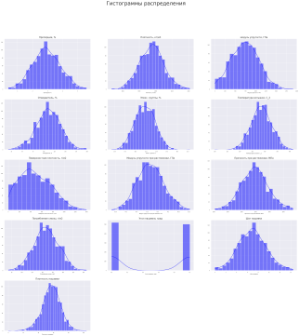
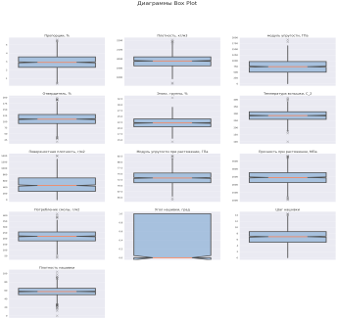
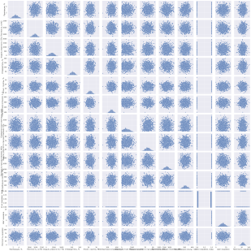
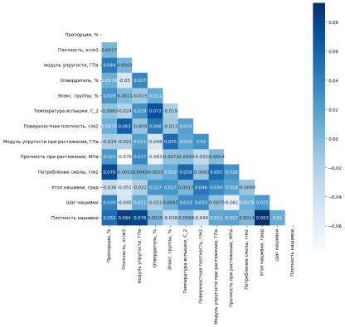
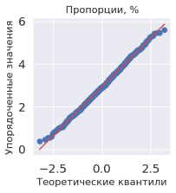
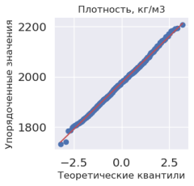
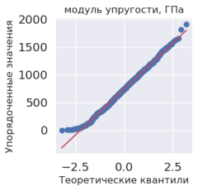
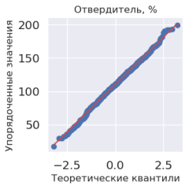
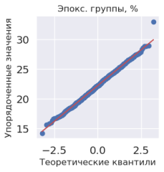
Подготовка и разведочный анализ данных.
Разведочный анализ данных
Проведено объединение частей датасета по методу INNER, удалены незначащие столбцы, исключены выбросы по IQR, проверено отсутствие пропусков и дубликатов, исследованы возможные корреляции, построены графики:
Гистограммы распределения (1)
Статистическая оценка
Гистограммы BoxPlot (2)
Попарные графики рассеяния (3)
Тепловая карта (4)
график «квантиль-квантиль» (5)
ранговая корреляция Кендалла
и Пирсона (не показана)
(1)
(2)
(3)
(4)
(5)
3

Slide 4
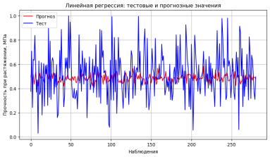
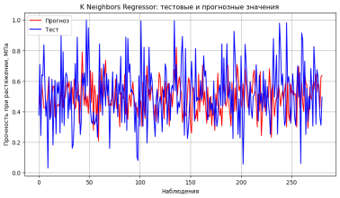
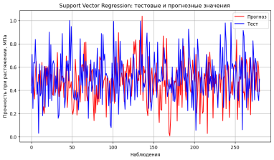
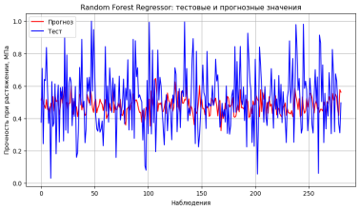
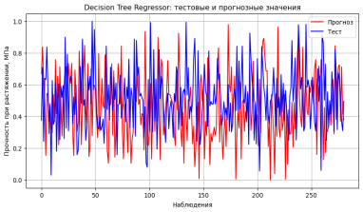

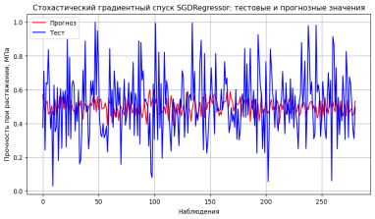
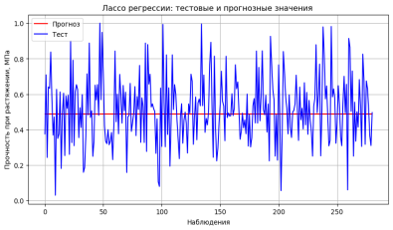
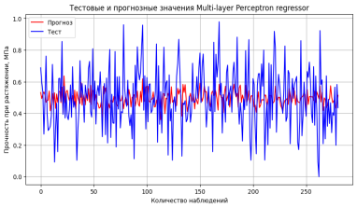
Регрессионный анализ
^{Графики тест/прогноз}
Для регрессионного анализа использованы методы:
линейной регрессии, ближайших соседей, опорных векторов, случайного леса, деревьев решений, градиентного бустинга, стохастического градиентного спуска, лассо регрессии, многослойного перцептрона.
Итоговая таблица результатов до и после оптимизации:
Метод регрессии | MAE |  | MSE |  | R² score
 | ДО | ПОСЛЕ | ДО | ПОСЛЕ | ДО | ПОСЛЕ
Линейная регрессия | 0.149 |  | 0.037 |  | -0.030
Ближайших соседей | 0.175 | 0.157 | 0.048 | 0.040 | -0.366 | -0.138
Опорных векторов | 0.168 | 0.171 | 0.047 | 0.047 | -0.327 | -0.333
Случайный лес | 0.152 | 0.148 | 0.037 | 0.036 | -0.052 | -0.023
Деревья решений | 0.227 | 0.149 | 0.077 | 0.036 | -1.183 | -0.029
Градиентный бустинг | 0.155 | 0.152 | 0.040 | 0.038 | -0.129 | -0.068
Стохастический градиент | 0.154 | 0.152 | 0.038 | 0.037 | -0.082 | -0.052
Лассо регрессии | 0.148 | 0.148 | 0.036 | 0.036 | -0.024 | -0.024
Multi-layer Perceptron | 0.149 | 0.152 | 0.037 | 0.038 | -0.033 | -0.075
4

Slide 5
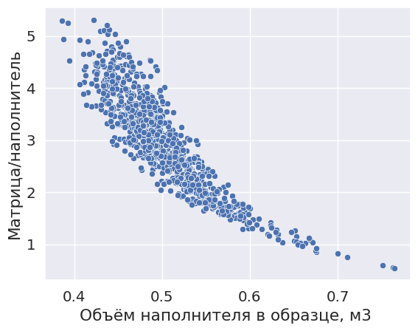
Поиск возможных закономерностей
¹
Не получив положительного коэффициента детерминации на использованных методах анализа, была сделана попытка поиска дополнительных скрытых закономерностей в датасете.
В очищенный от выбросов датасет добавлено 2 столбца:
Произведение «Плотность нашивки» * «Шаг нашивки»,
Параметр «Объём наполнителя» в образце при заданной плотности.
²
Исследованы парные корреляции новых параметров
³
На графике (справа) наблюдается увеличение разброса
разброса значений объёма наполнителя при увеличении доли базальтового волокна в образце.
Гипотеза 1: Ухудшение условий пропитки смолой нашивки из базальтового волокна и рост объёма случайных включений пузырьков воздуха.
Гипотеза 2: ошибки в данных или отсутствие данных (например, данных о нашивках +/-45 градусов)матрицы).

Slide 6
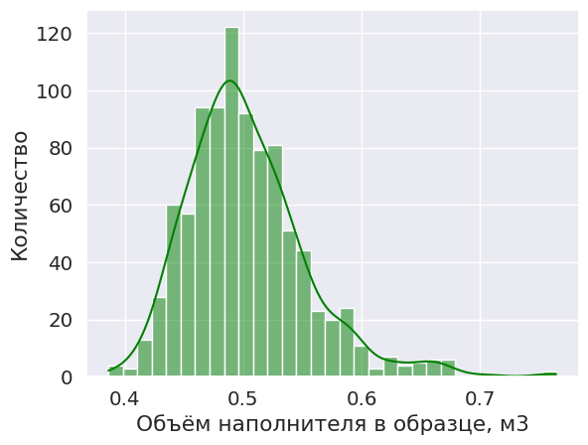
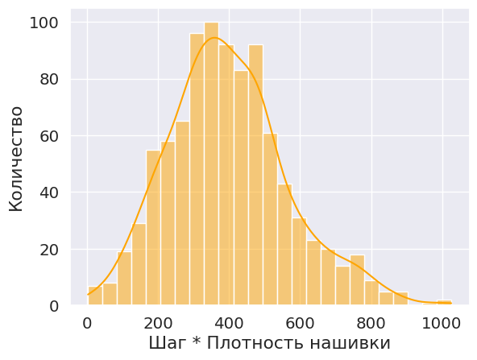
Формы распределения новых переменных.
Распределение переменных в целом похоже на нормальное, но наблюдается наличие несимметричных «хвостов» в выбросах
Переменная «Шаг * Плотность нашивки» по физическому смыслу можно представить как количество ниток, потраченных на сшивание слоёв базальтового волокна.
Переменная «Объём наполнителя определена по формуле Vn = 1-(1/(Соотношение +1))*Плотность/2900

Slide 7
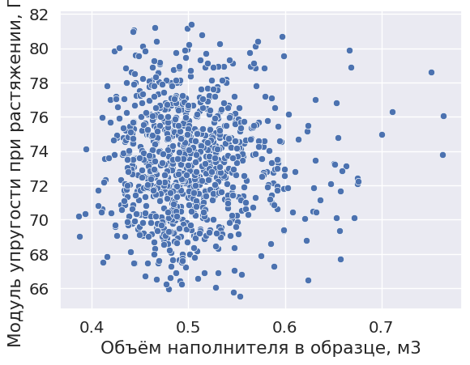
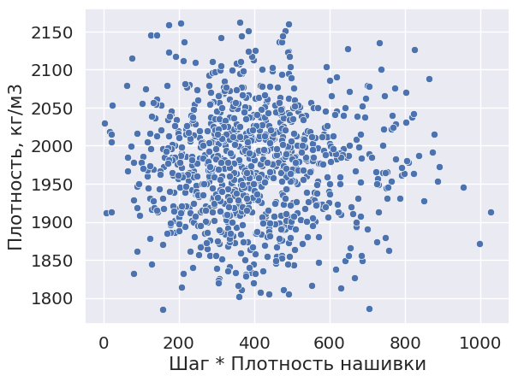
Парные зависимости новых переменных
Методы регрессии
Прослеживаются границы вероятных кластеров на графиках парных зависимостей «Объём наполнителя – Модуль упругости при растяжении» и «Шаг*Плотность нашивки – Плотность».

Slide 8
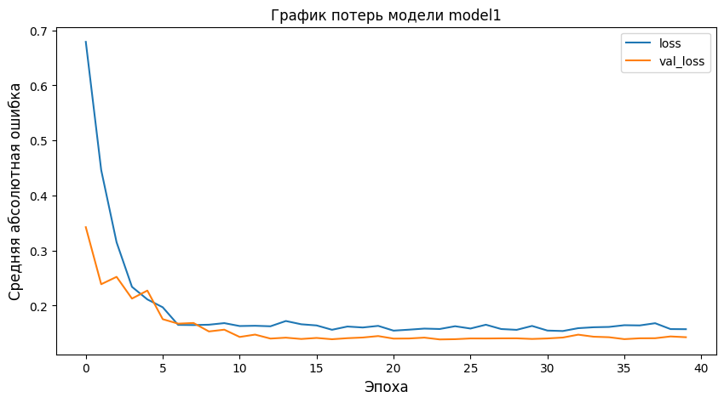
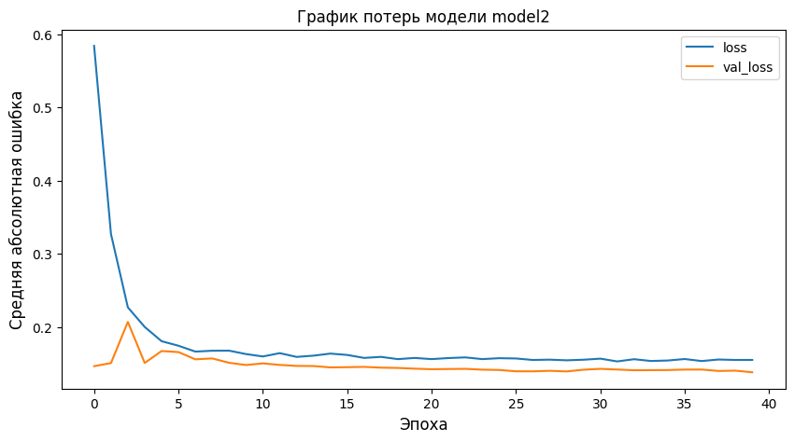
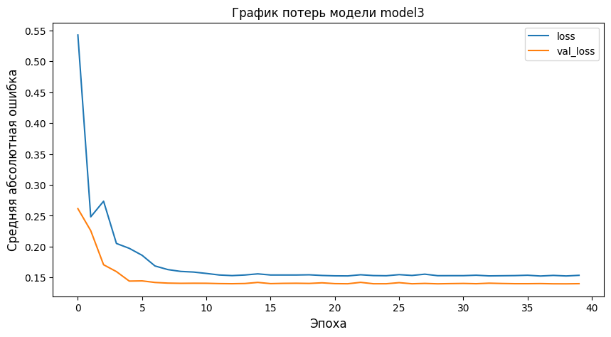
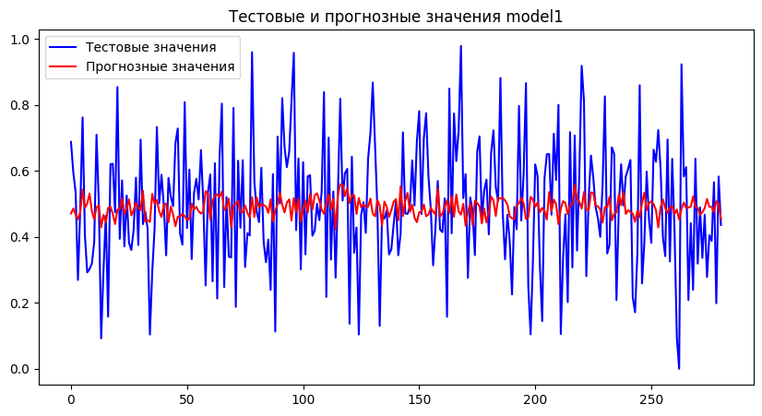
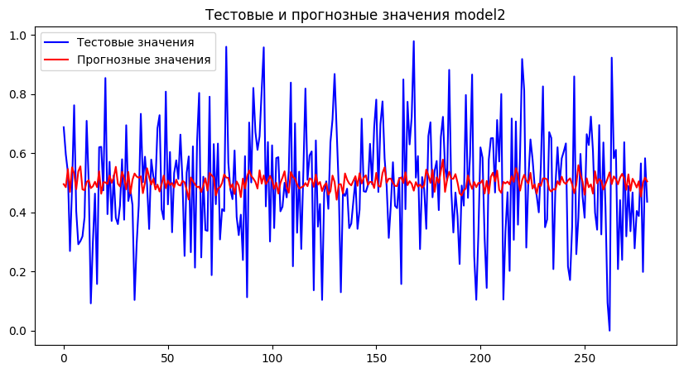
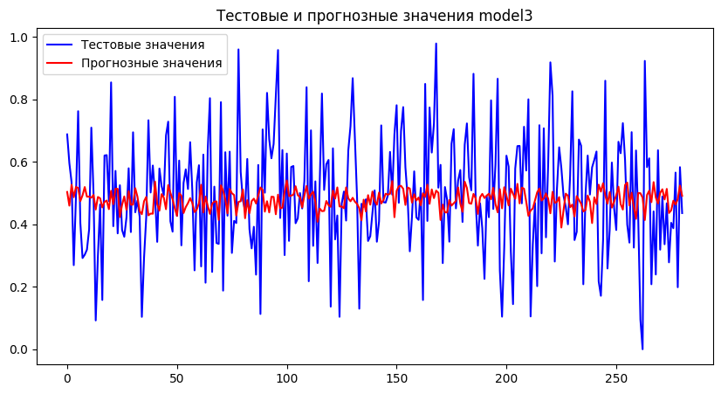
Нейронные сети
Построены три варианта нейронных сетей:
Model 1
Нейронов по слоям
128-64-32-1
Model 2
Нейронов по слоям
128-128-64-32-16-32-1
Model 3
Нейронов по слоям
12-6-1
8

Slide 9
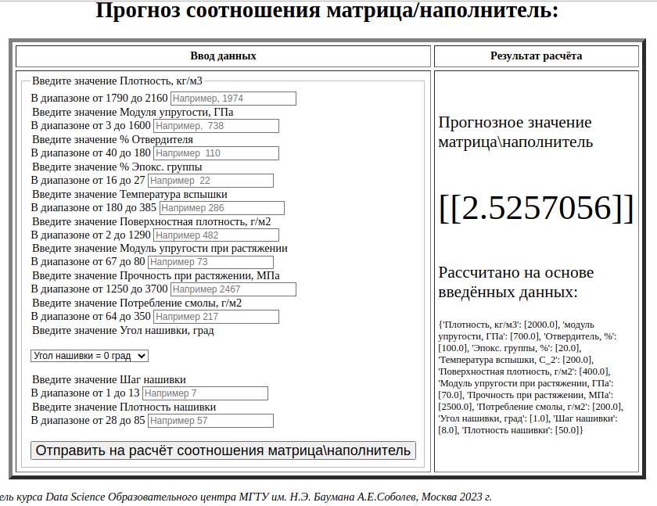
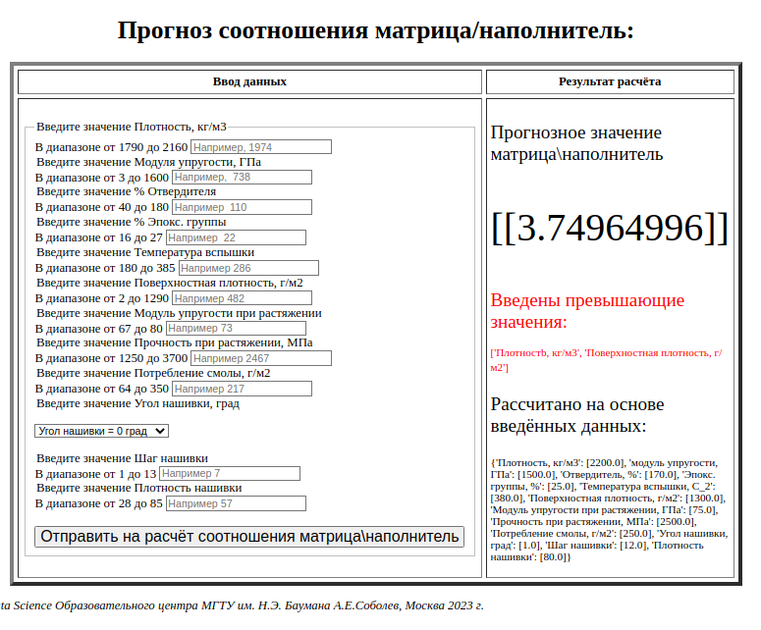
Разработка приложения
Описание приложения
Пользователь вводит в форму 12 параметров, на основании которых модель рассчитает соотношение матрица-наполнитель.
В формах предусмотрены подсказки пользователю о диапазонах значений для вводимых величин.
При вводе значений за пределами возможных диапазонов величин модель продолжит работу, но будет выведено предупреждающее сообщение
Корректный ввод данных
Превышение диапазона и предупреждающее сообщение
Примеры работы приложения по адресу http://127.0.0.1:5000/
9

Slide 10
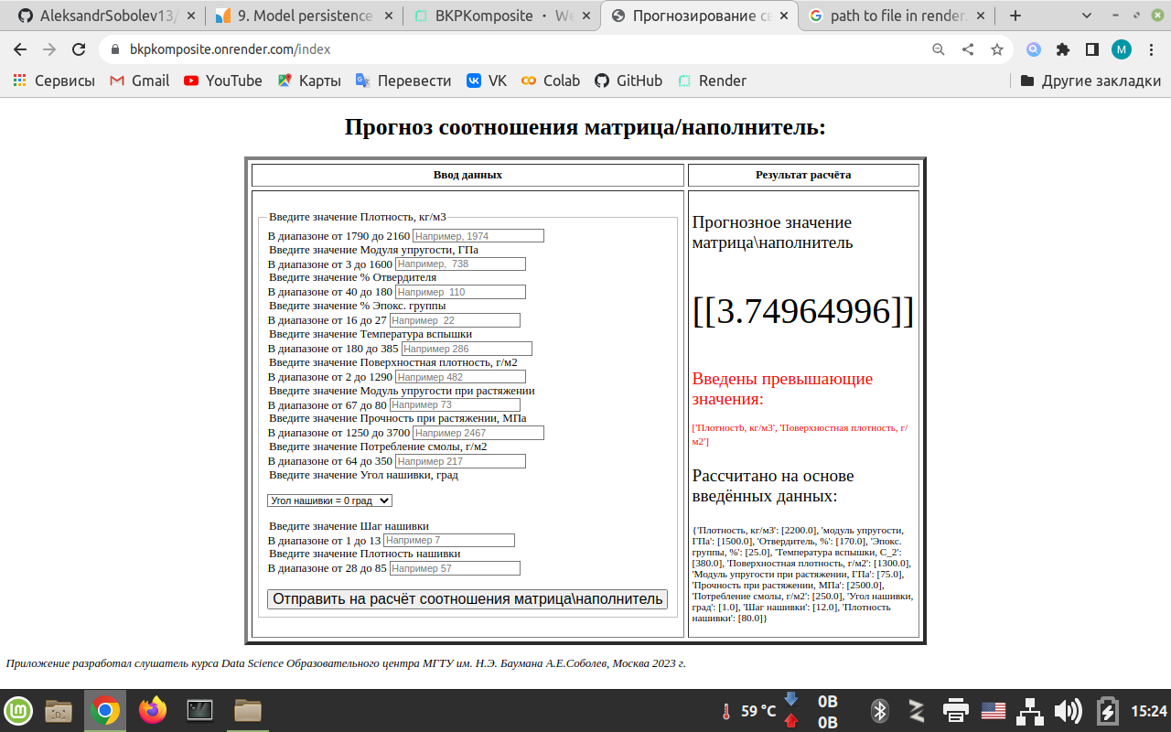
Разработка приложения
Примеры работы приложения по адресу https://bkpkomposite.onrender.com
Размещённая на render.com модель работает аналогично локальному варианту.
На скриншоте справа приведен пример ввода значений «Плотность» и «Поверхностная плотность» за пределами обучения модели и выдачи предупреждающего сообщения
10

Slide 11
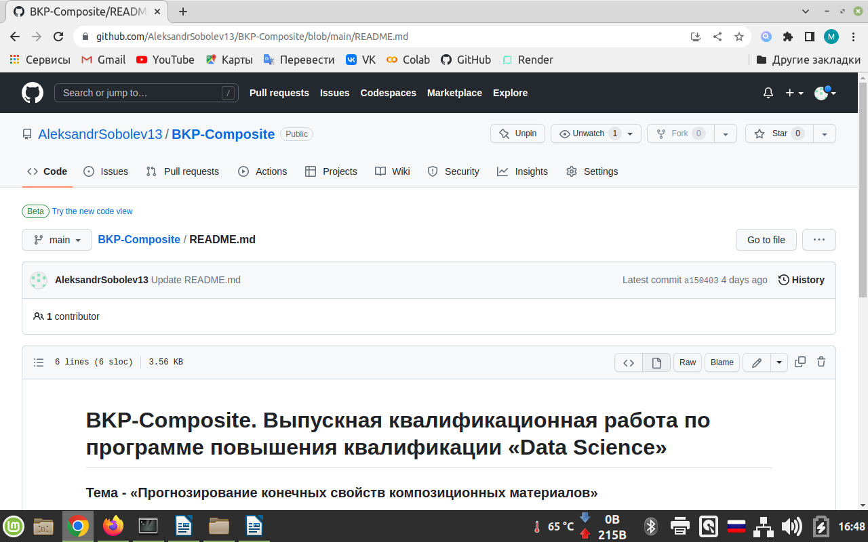
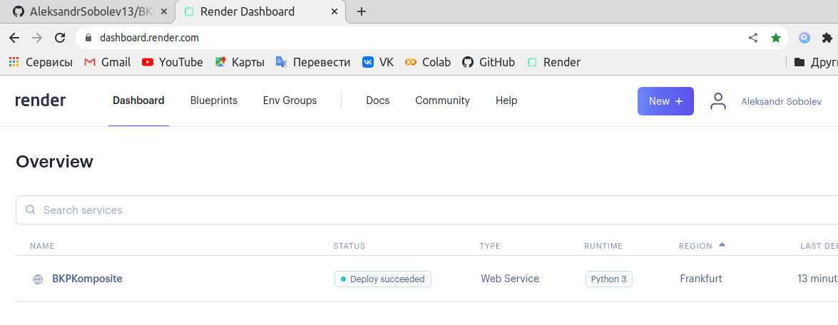
Размещение материалов
Материалы на GitHub
Материалы на GitHub И render.com
11

